Slide 1
Потеряшка (Lostie)
Проект учеников ГБОУ Школы №444
Вдовина Глеба
Гальперина Тимофея
Черкашины Алёны

Slide 2
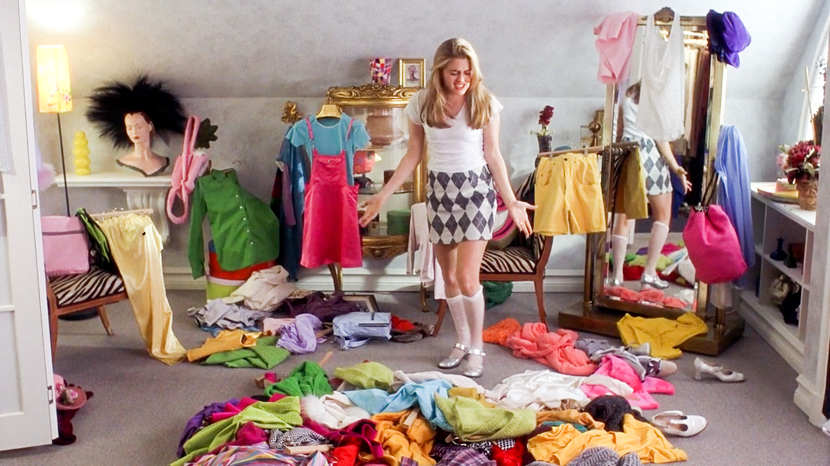
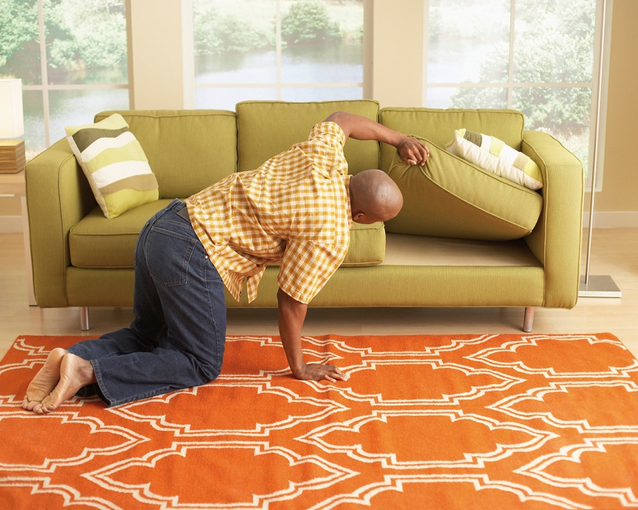
Актуальность
Во все времена люди теряли вещи. В 21 веке эта проблема всё ещё актуальна
Современные трекеры не используют массово и прикрепляют к минимальному количеству самых важных вещей.

Slide 3
Цель
Cоздать устройство, которое решит проблему потерю вещей и облегчит их поиск

Slide 4
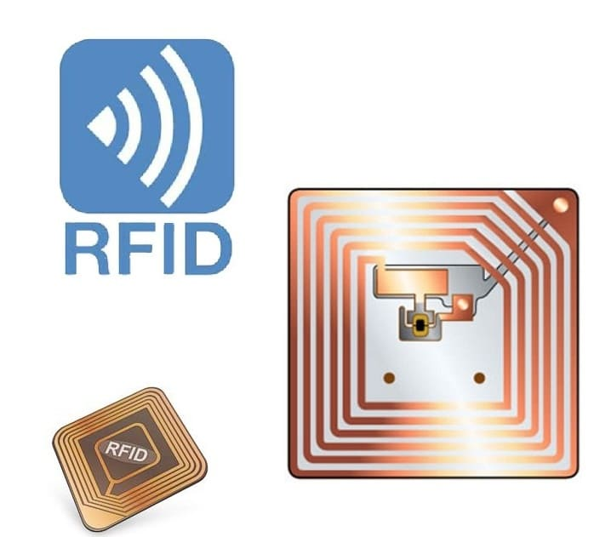
Выбор технологии
Решение:
пассивные UHF RFID метки от 1 до 12 м.
Критерии выбора технологии:
Минимальный размер
Доступные
Не требуют зарядки

Slide 5
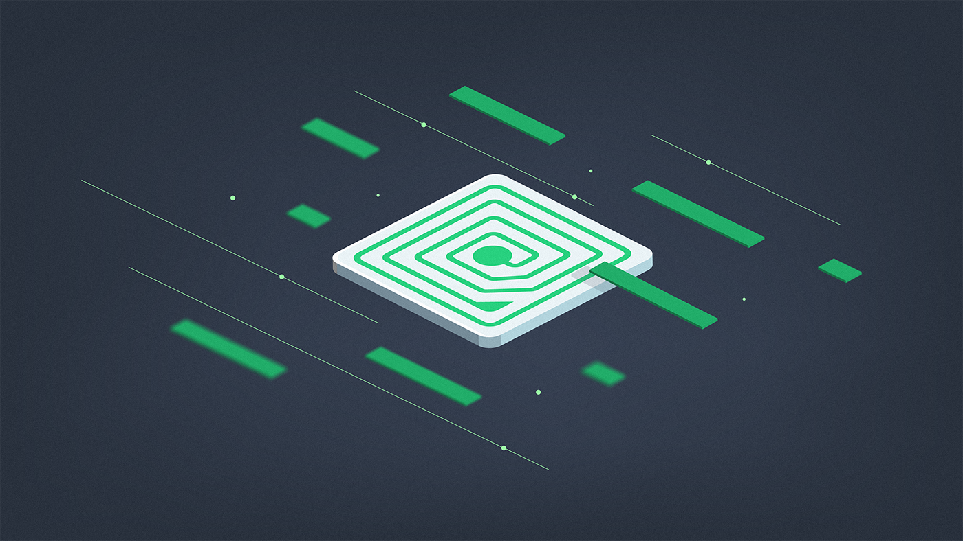
RFID технология

Slide 6
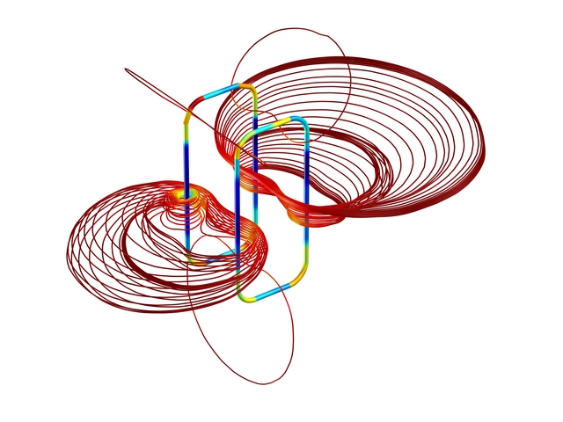
RFID технология
Механизм работы:
Информация записывается с помощью радиоволн на микрочип;
Данные поступают на считыватель с помощью радиосигнала встроенной антенны;
Определение излучаемой частоты, настройка и считывание сведений осуществляется автоматически за счет сканера.
RFID представляет собой метод автоматической идентификации через радиосигнал.

Slide 7
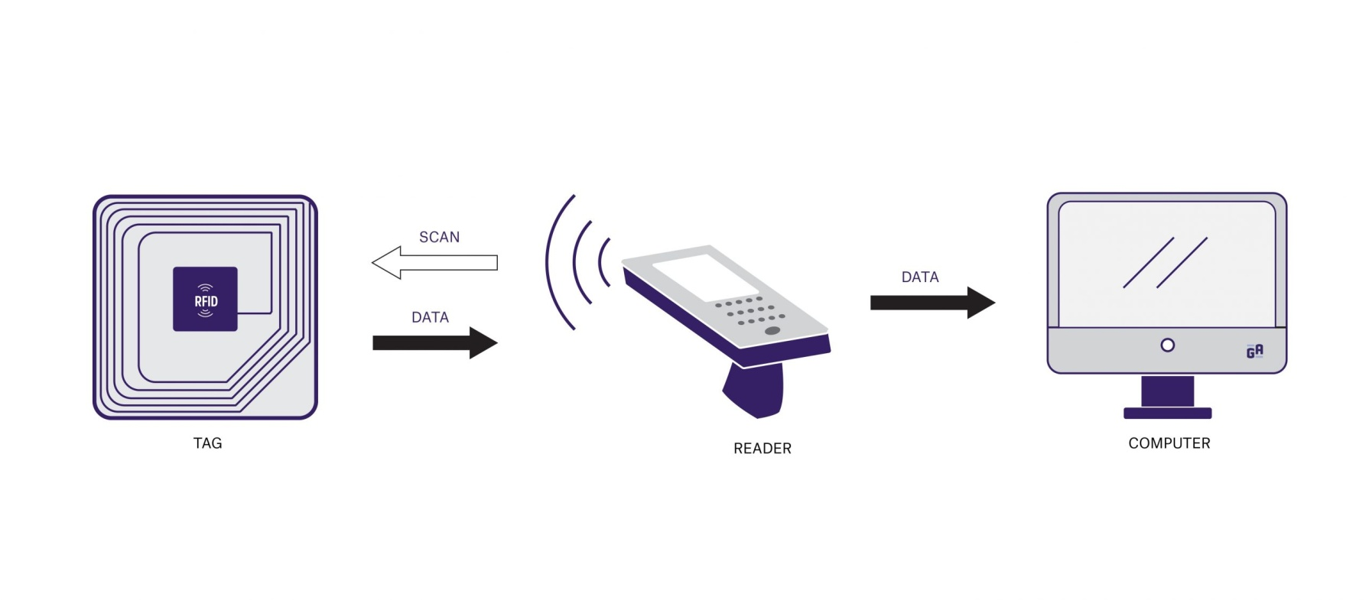
Преимущества данной технологии:
Возможность многоразового применения
Доступность
Распространённость
Универсальность
Легкость использования
Надежность
Быстро передает информацию

Slide 8
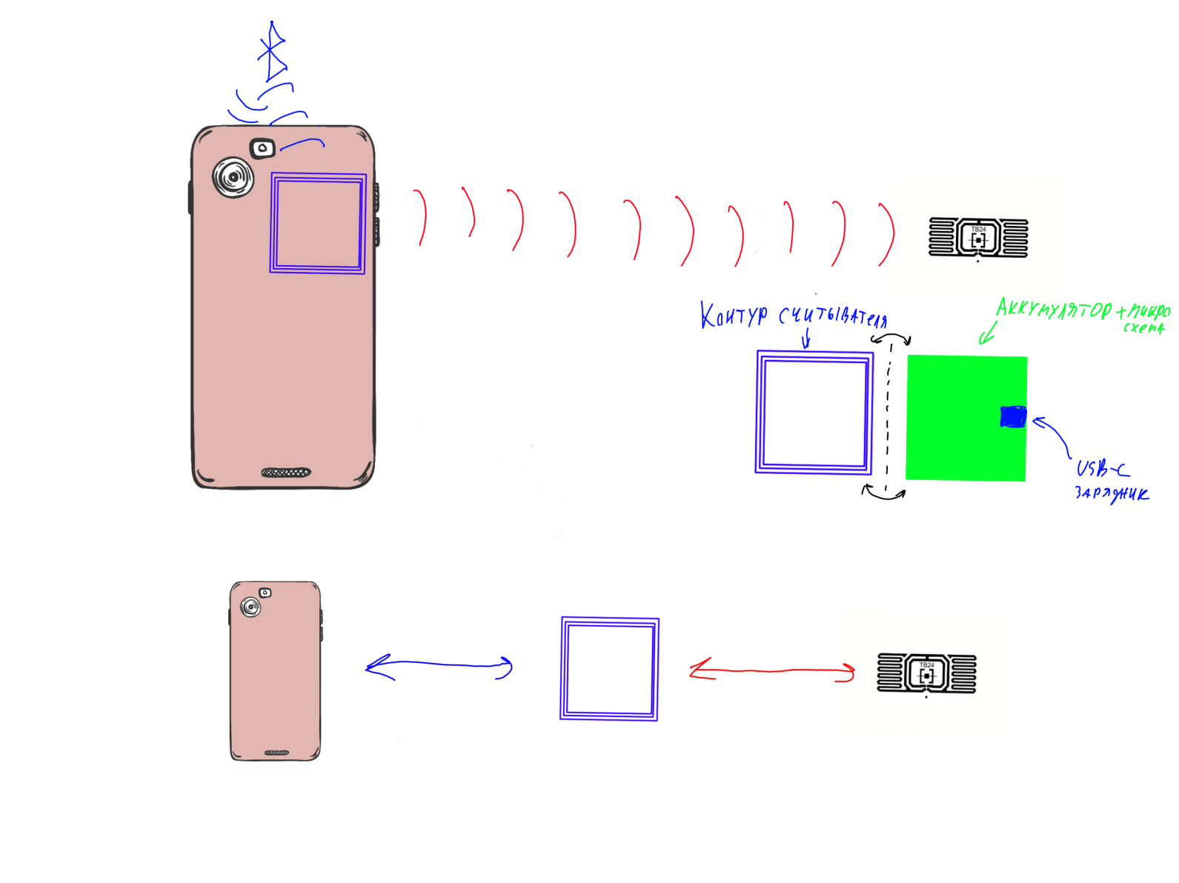
Описание устройства

Slide 9
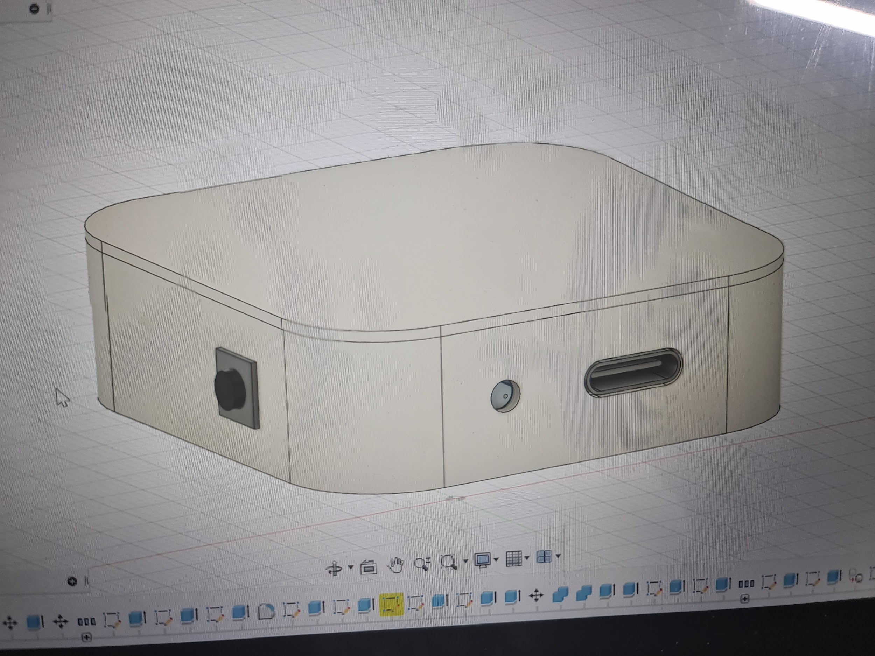
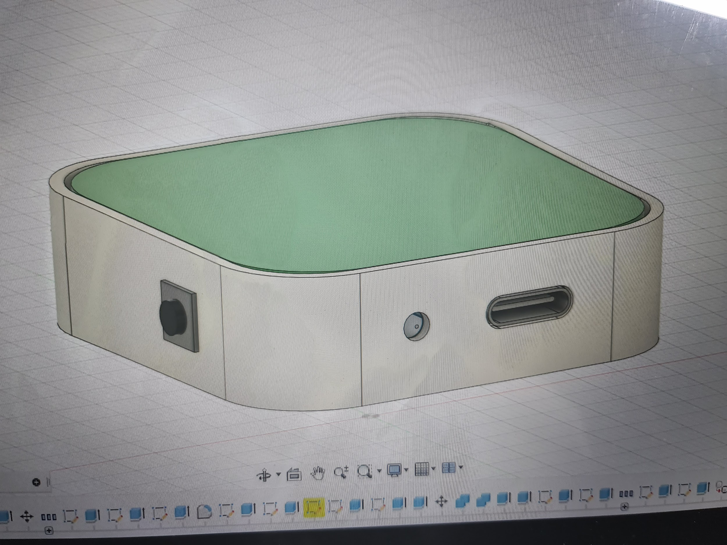
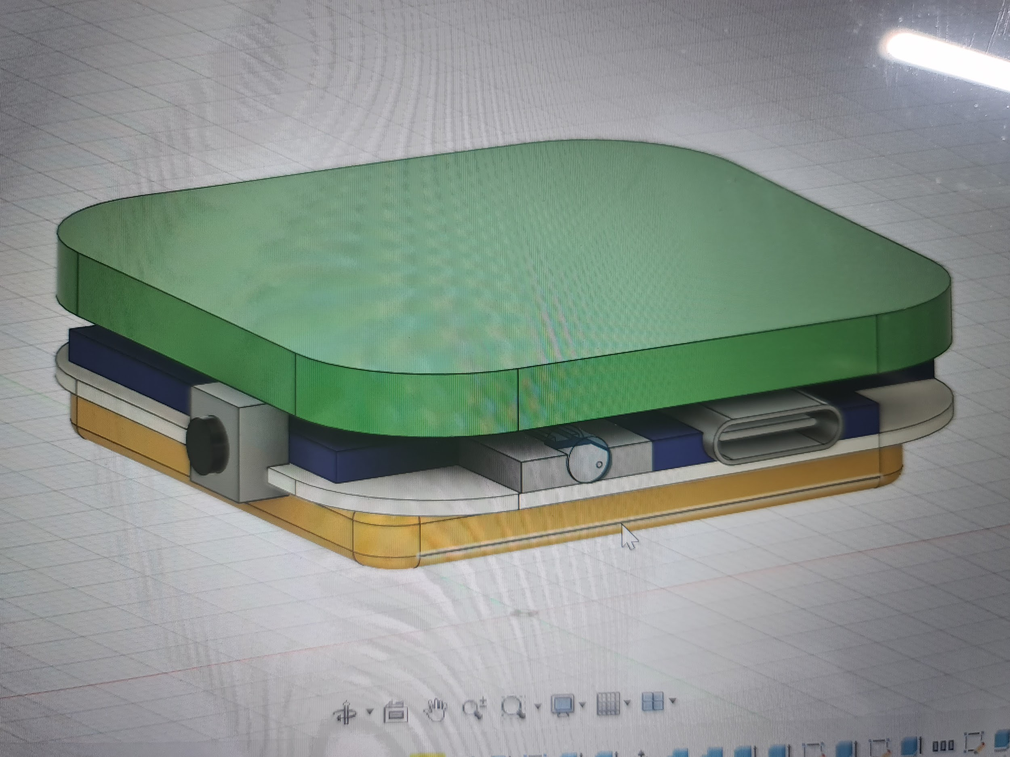
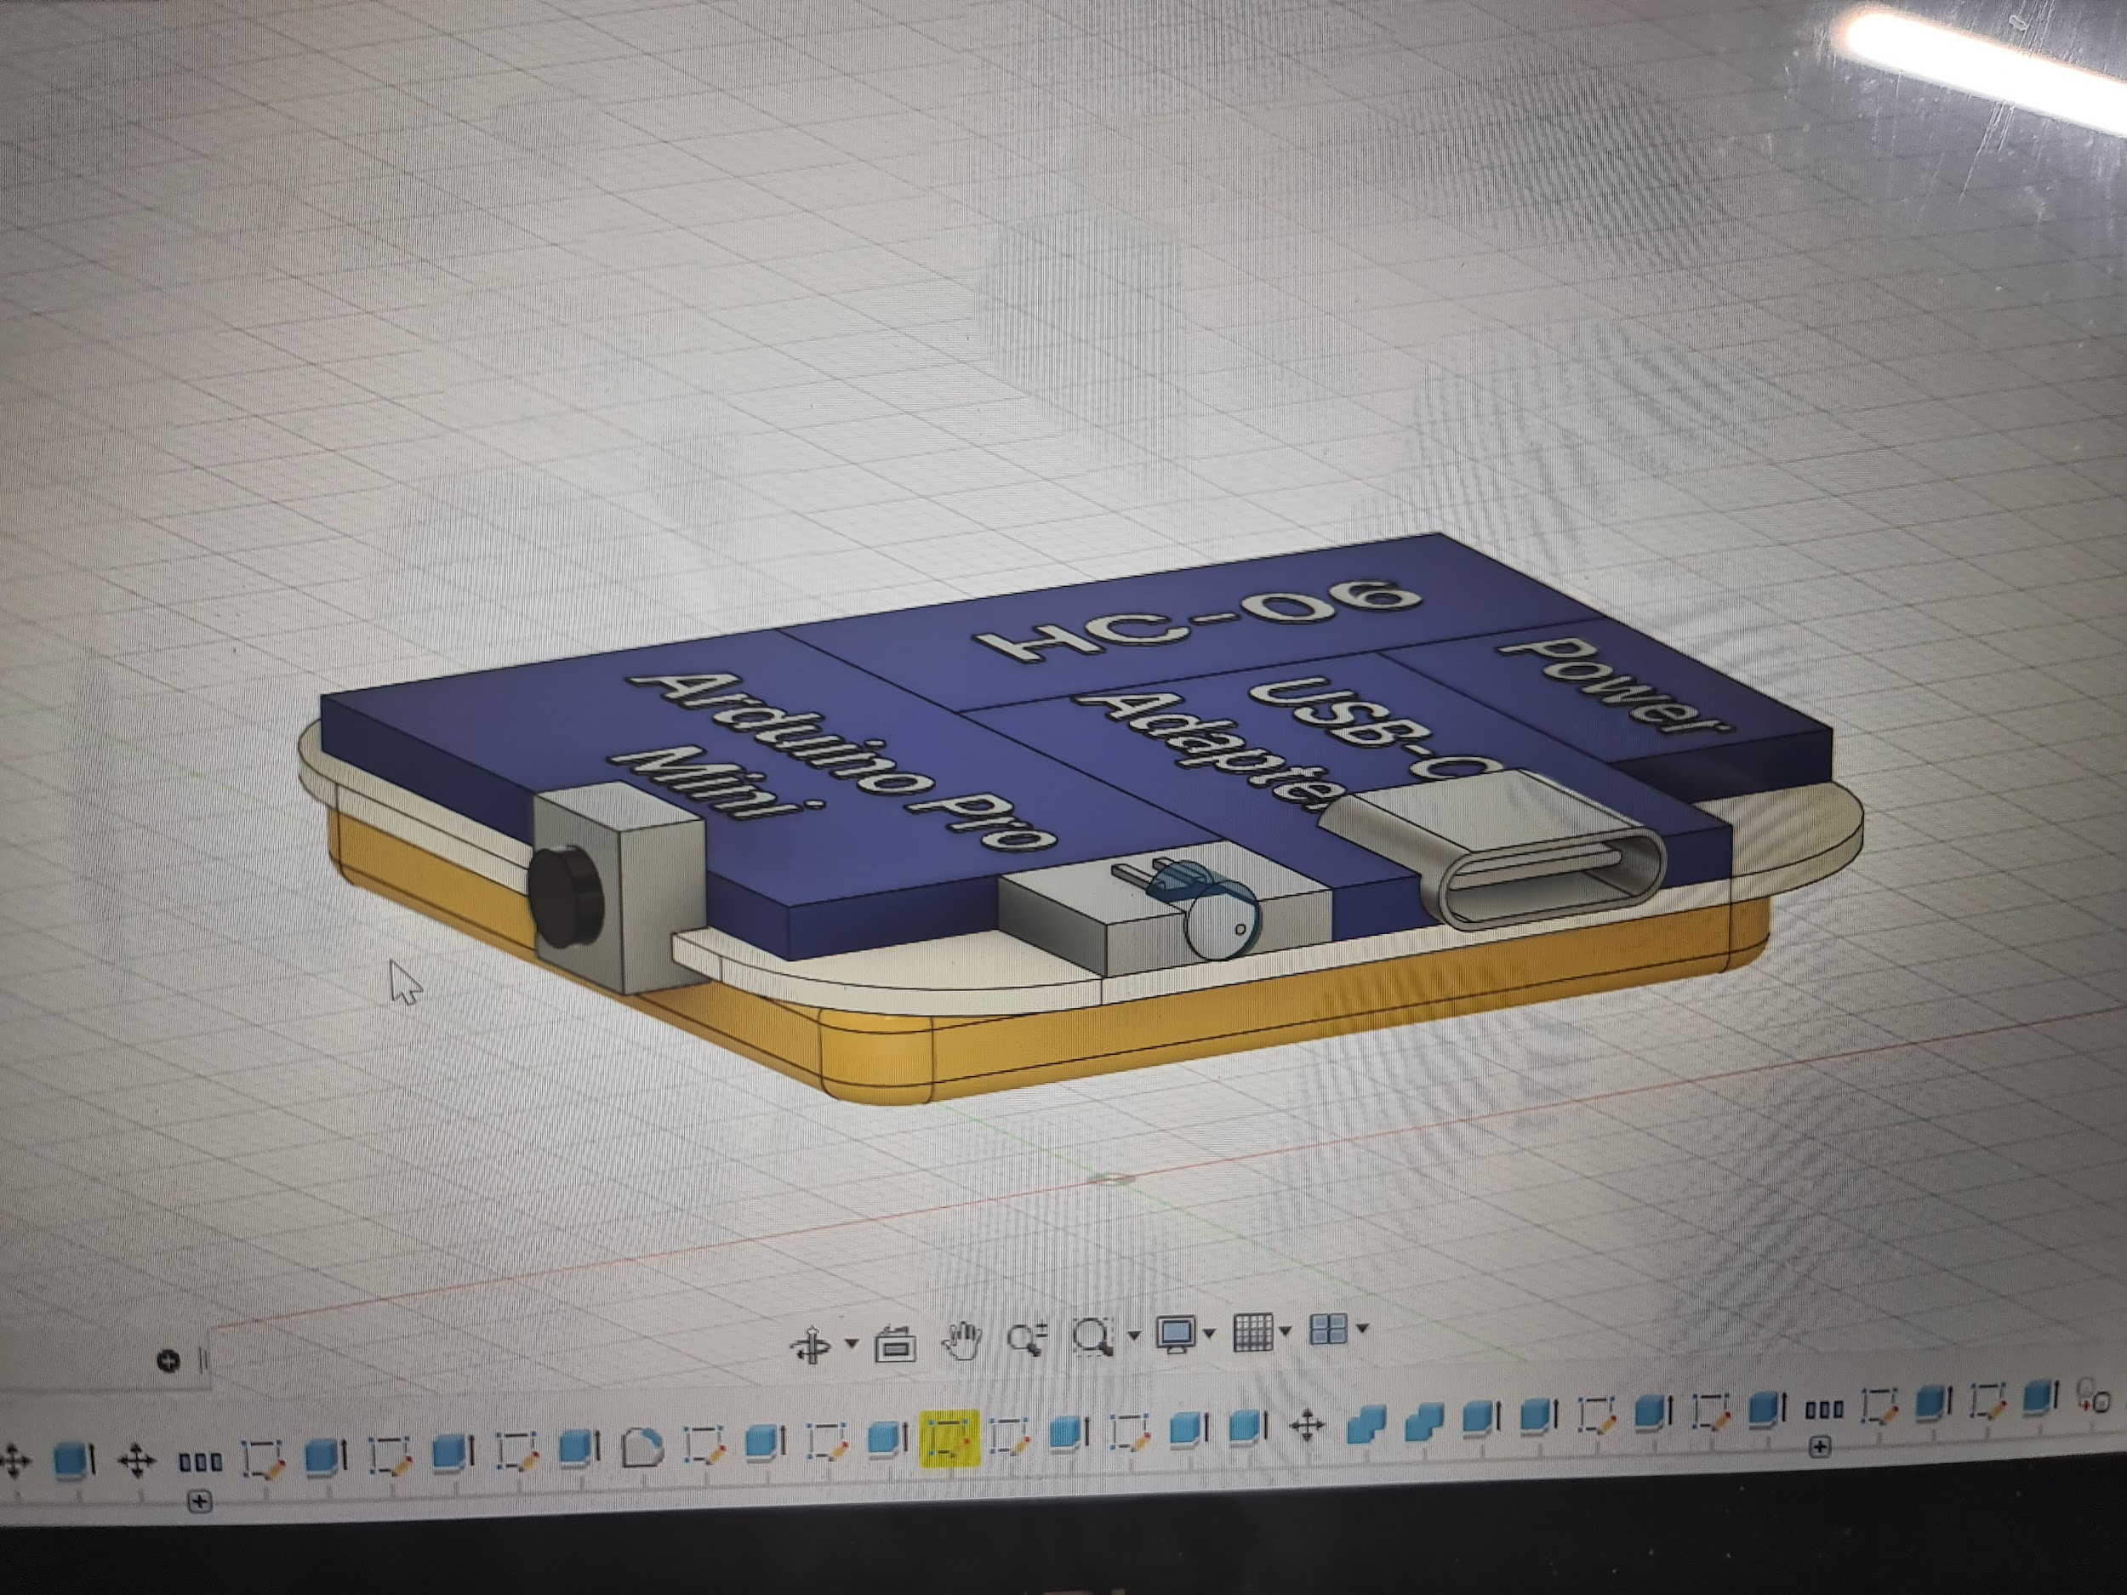
Описание устройства (3D модель)
Желтый блок - аккумулятор Li-Po
Синие блоки - модули Arduino
Зелёный блок - самодельный rfid модуль
Белые блоки - части конструкции
Серые блоки - светодиод и кнопка

Slide 10
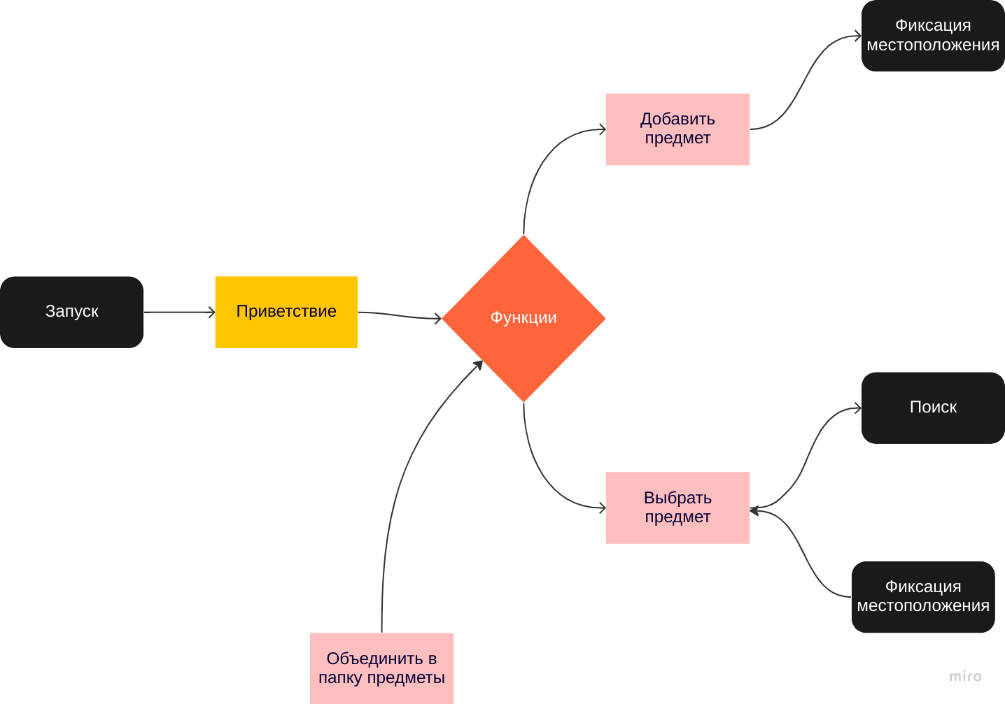
Описание устройства (схемы)

Slide 11
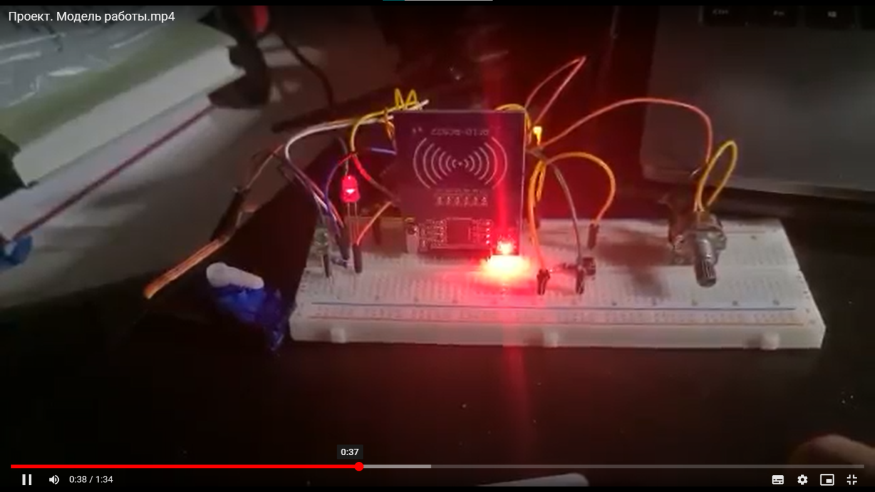
Первая пробная модель
Сервопривод
Светодиод
RFID считыватель

Slide 12
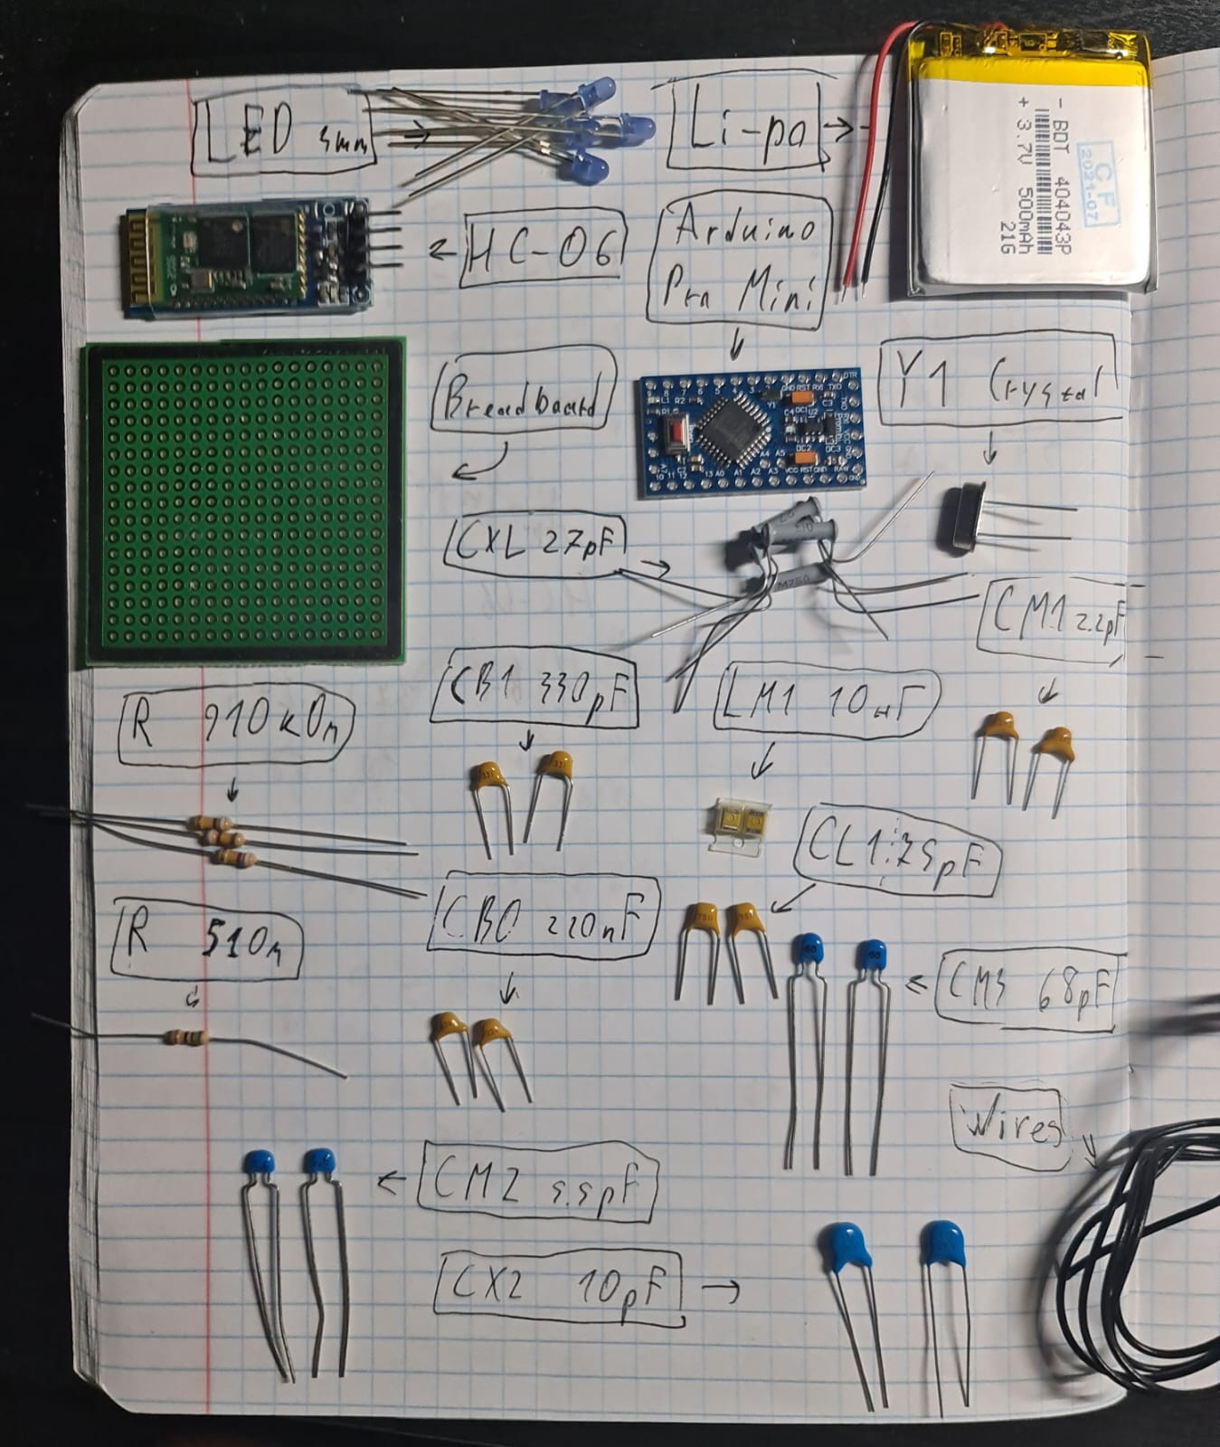
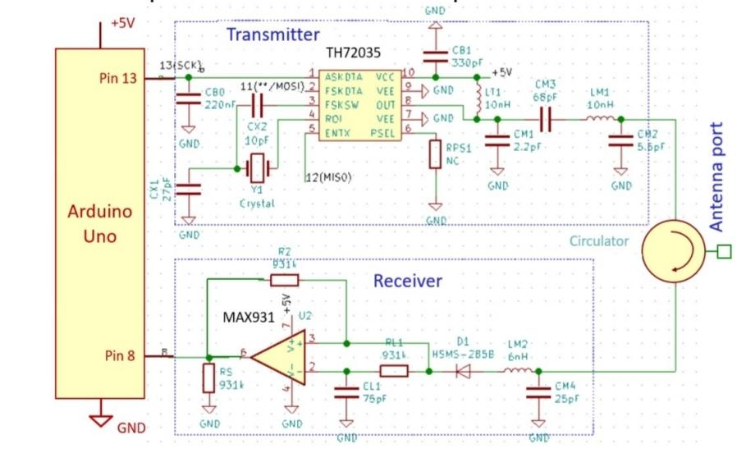
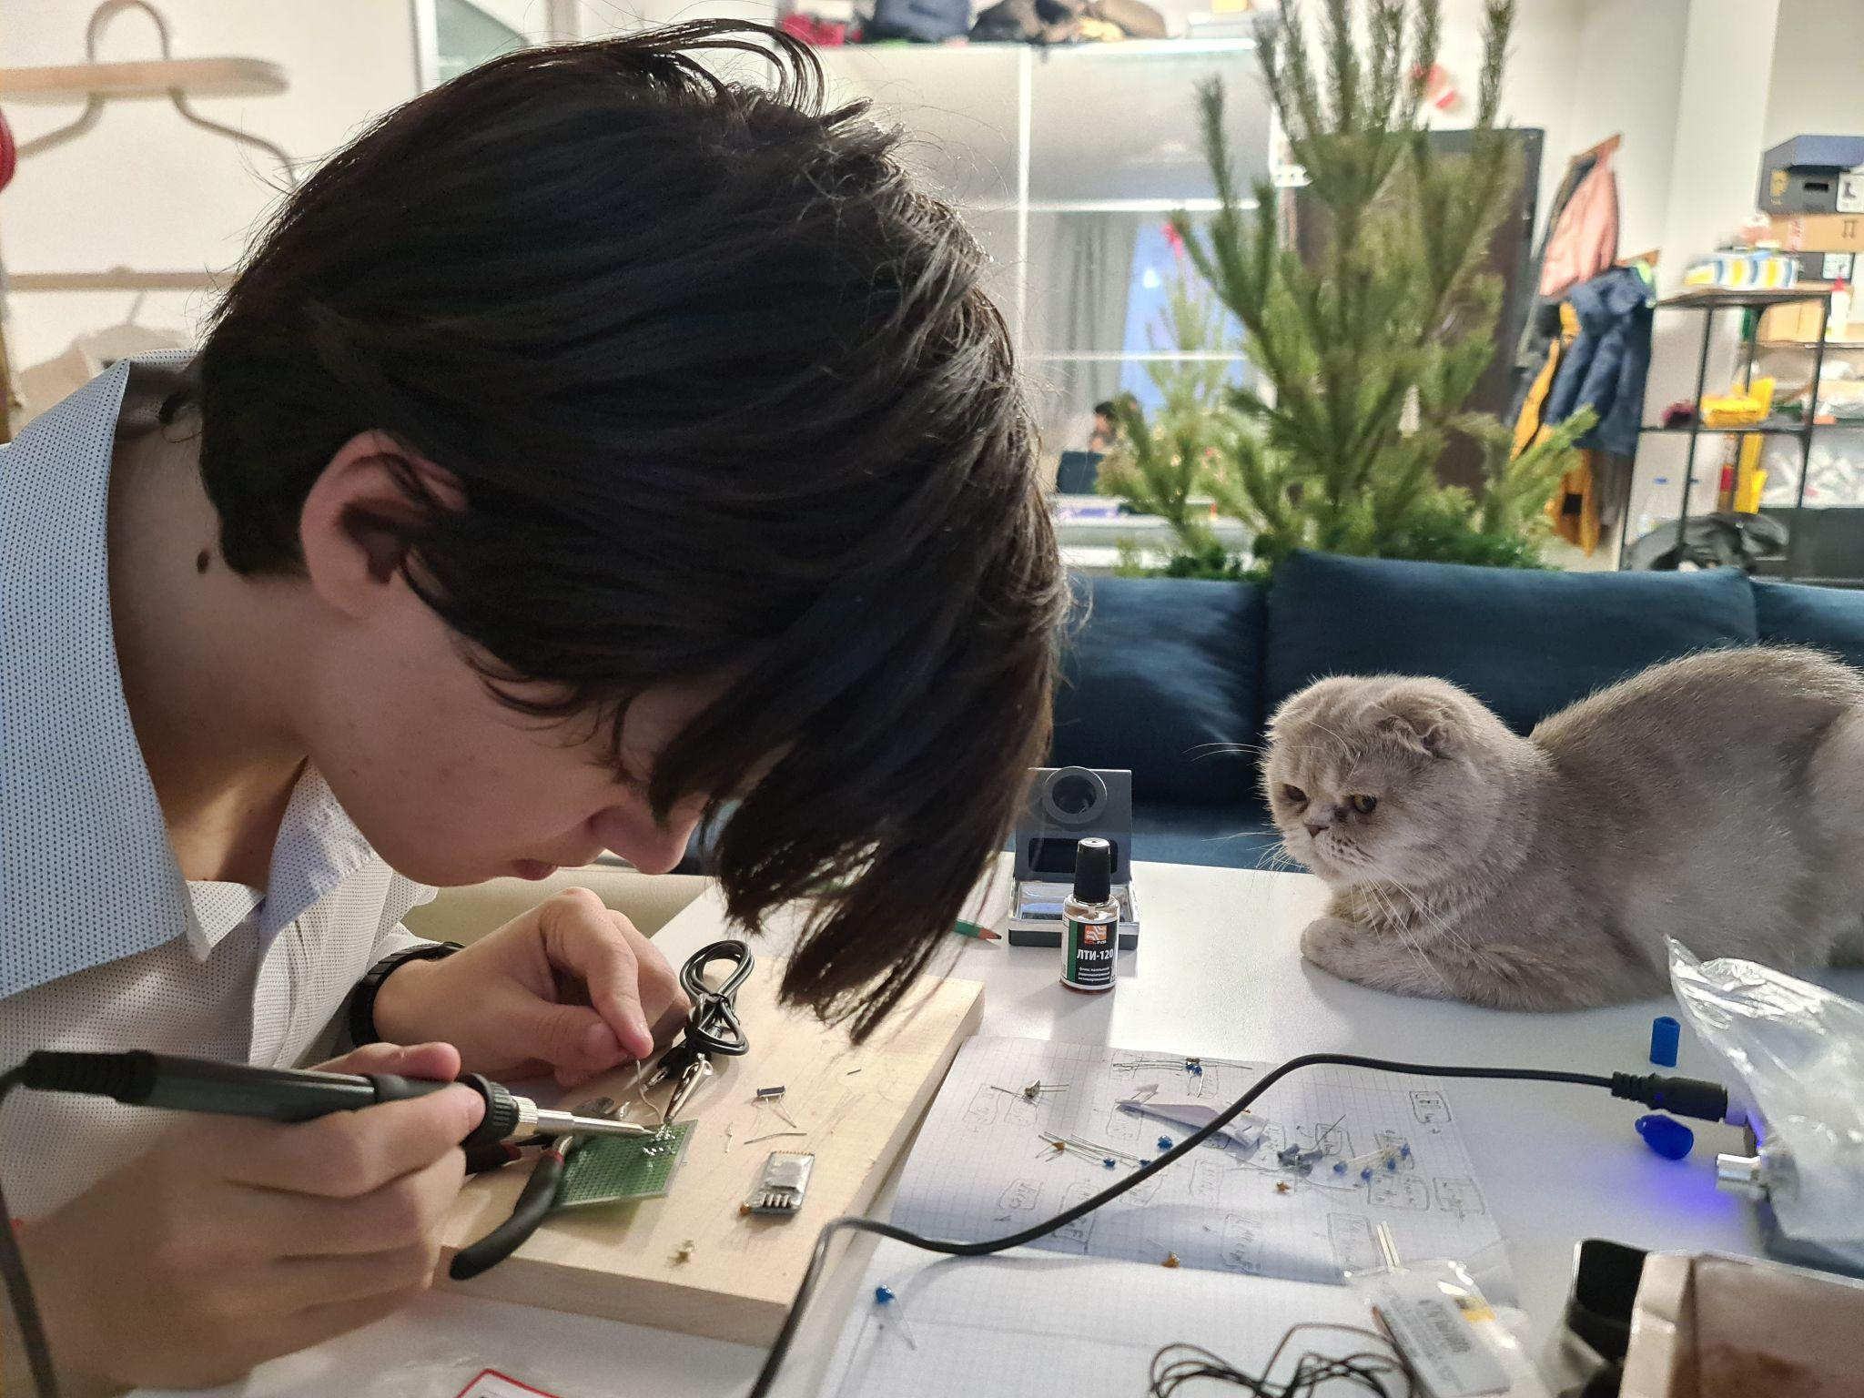
Создание UHF RFID считывателя
На основе статьи из университета Гренобль Альпы

Slide 13
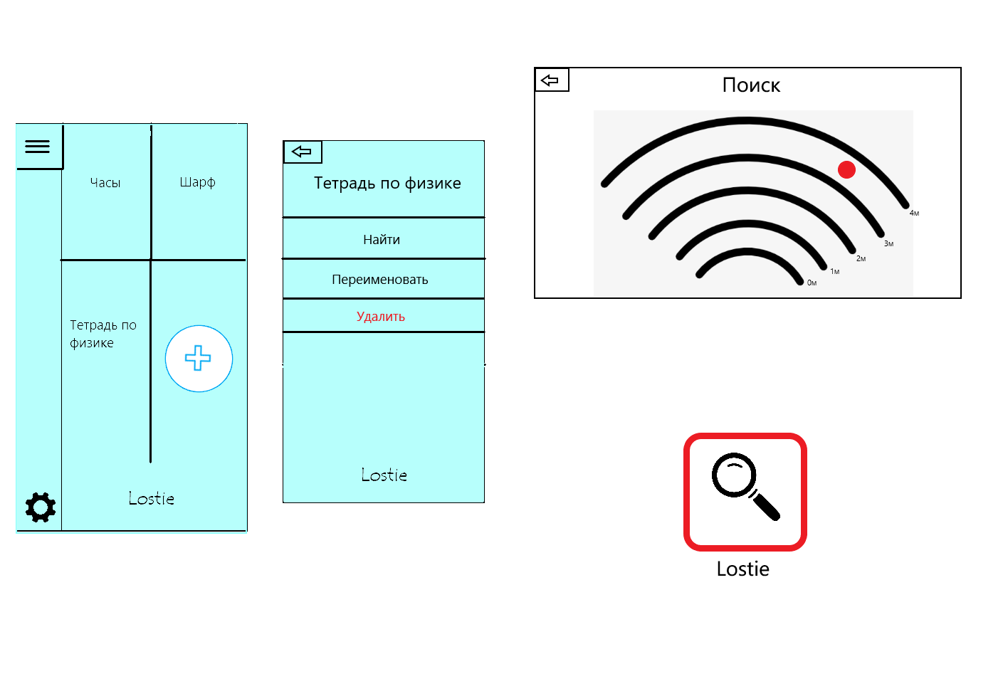
Приложение Lostie
Функционал:
Поиск предметов
Храниние данных о местоположении
Добавление новых предметов

